Slide 1

VIII JORNADAS DE AGROMETEOROLOGÍA
Valladolid. Salón de Actos del Edificio de Investigación y Tecnología. ITACyL.
1 y 2 de junio de 2023
Integración de datos de SIAR y AEMET en SATIVUM
Ignacio Villarino
Notes:
2

Slide 2
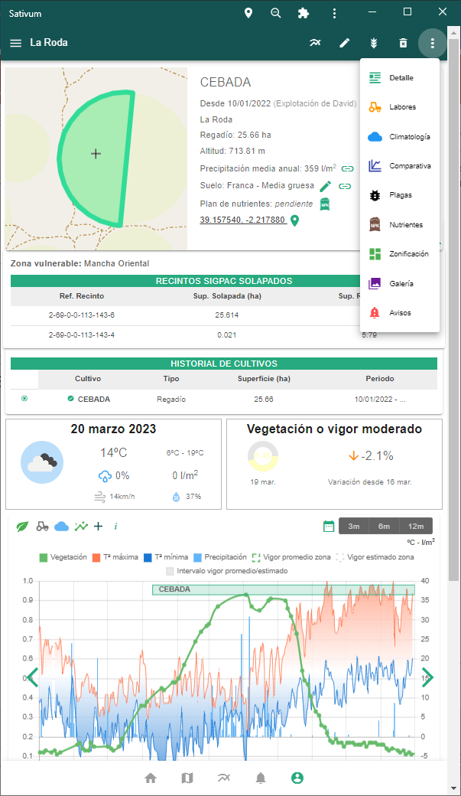

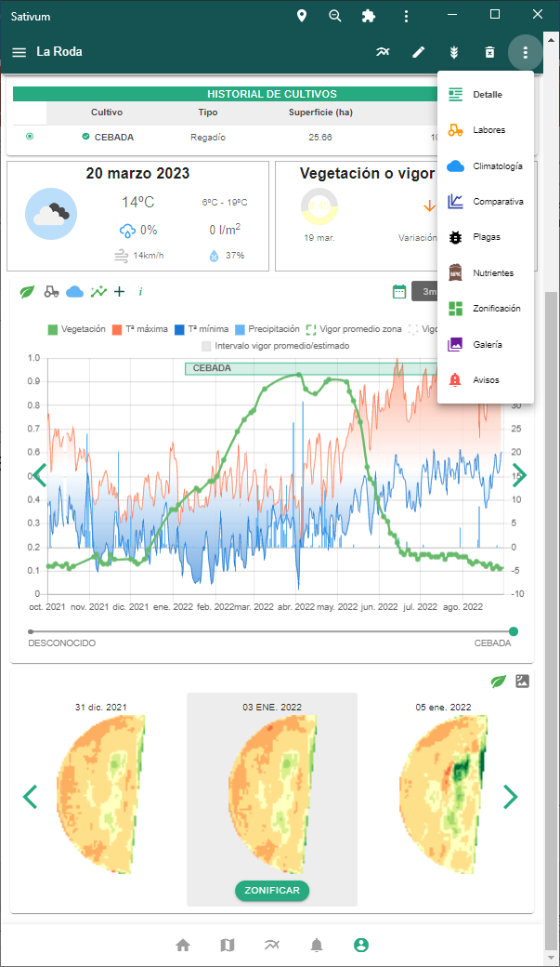
Sativum es una APP pública para la gestión de datos sobre parcelas agrícolas
  Satélite (y foto aérea)
  Suelo
  Clima
  Parcelario y cultivos
Integrada con el sistema de gestión de la PAC y el nuevo cuaderno digital.
Se incluyen módulos de ayuda a la toma de decisiones.
  Nutrición: Balances de nutrientes
  Plagas
  Agricultura de precisión…
https://www.sativum.es/

Slide 3
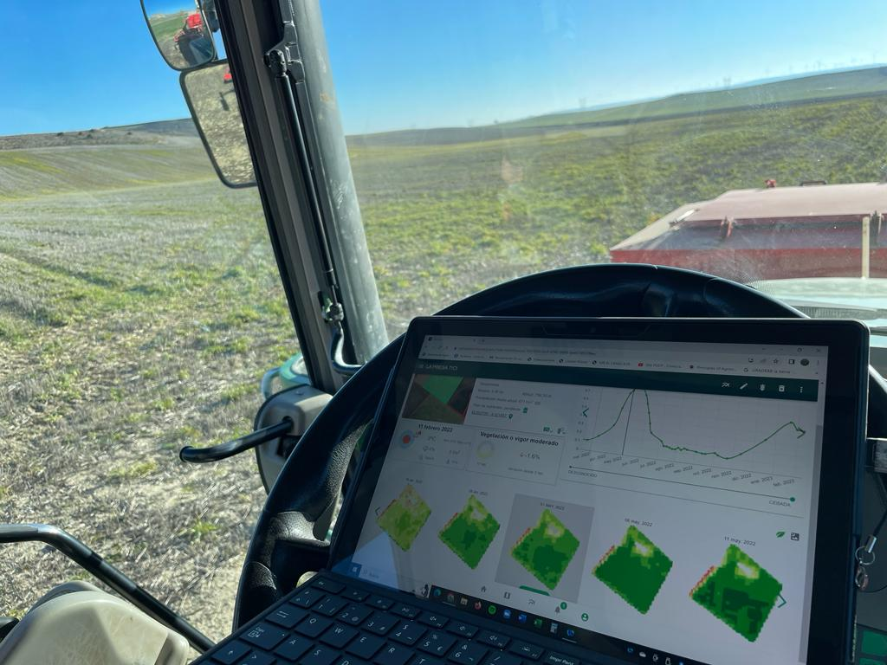
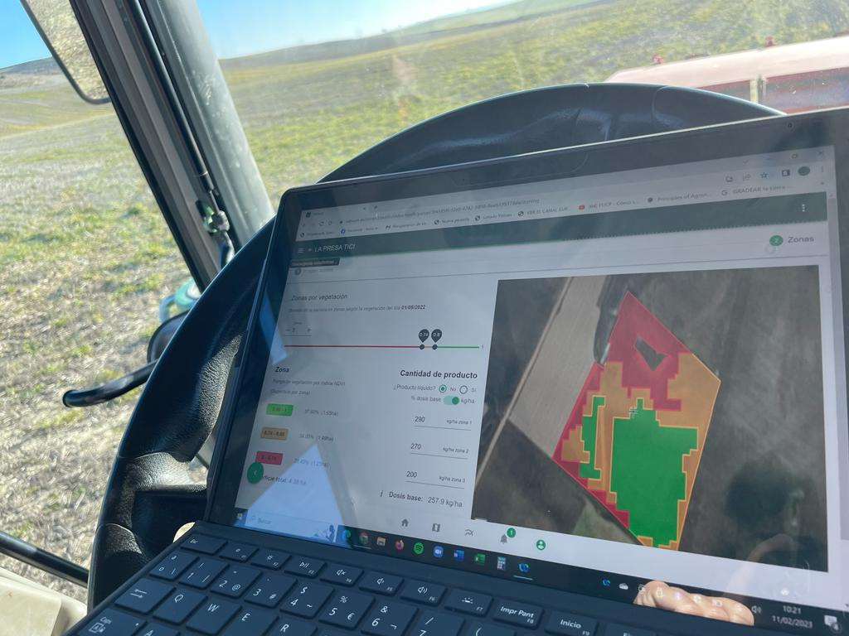
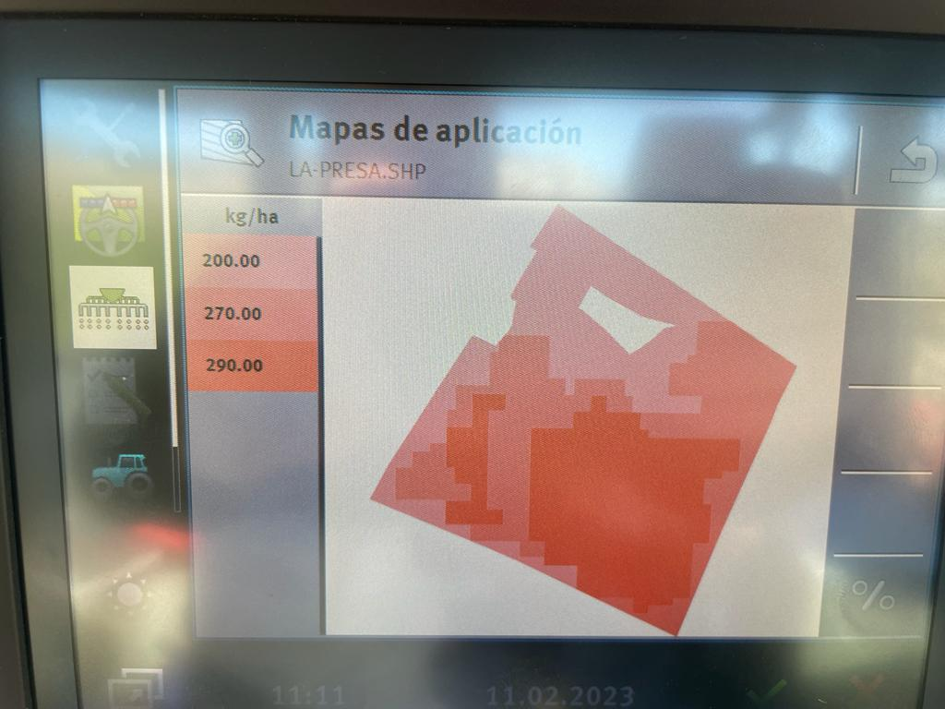

Slide 4
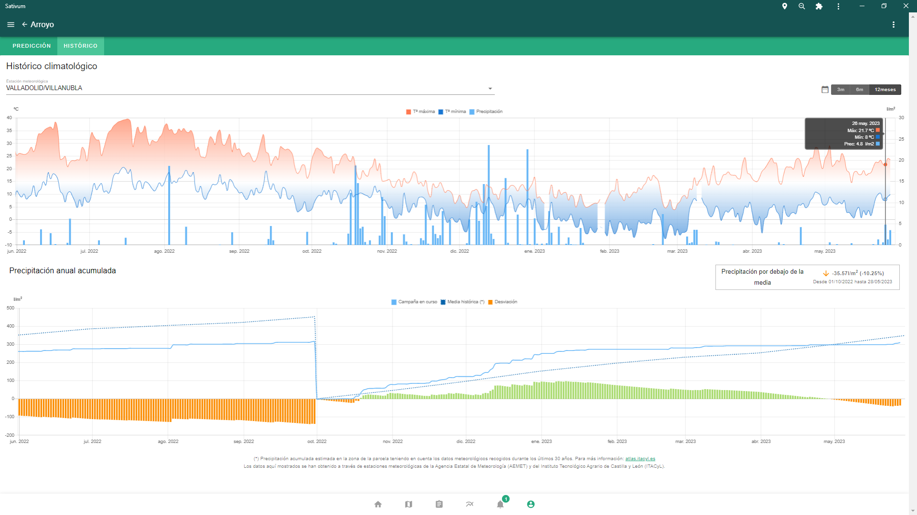
Datos año en curso
Datos de referencia 30 años

Slide 5
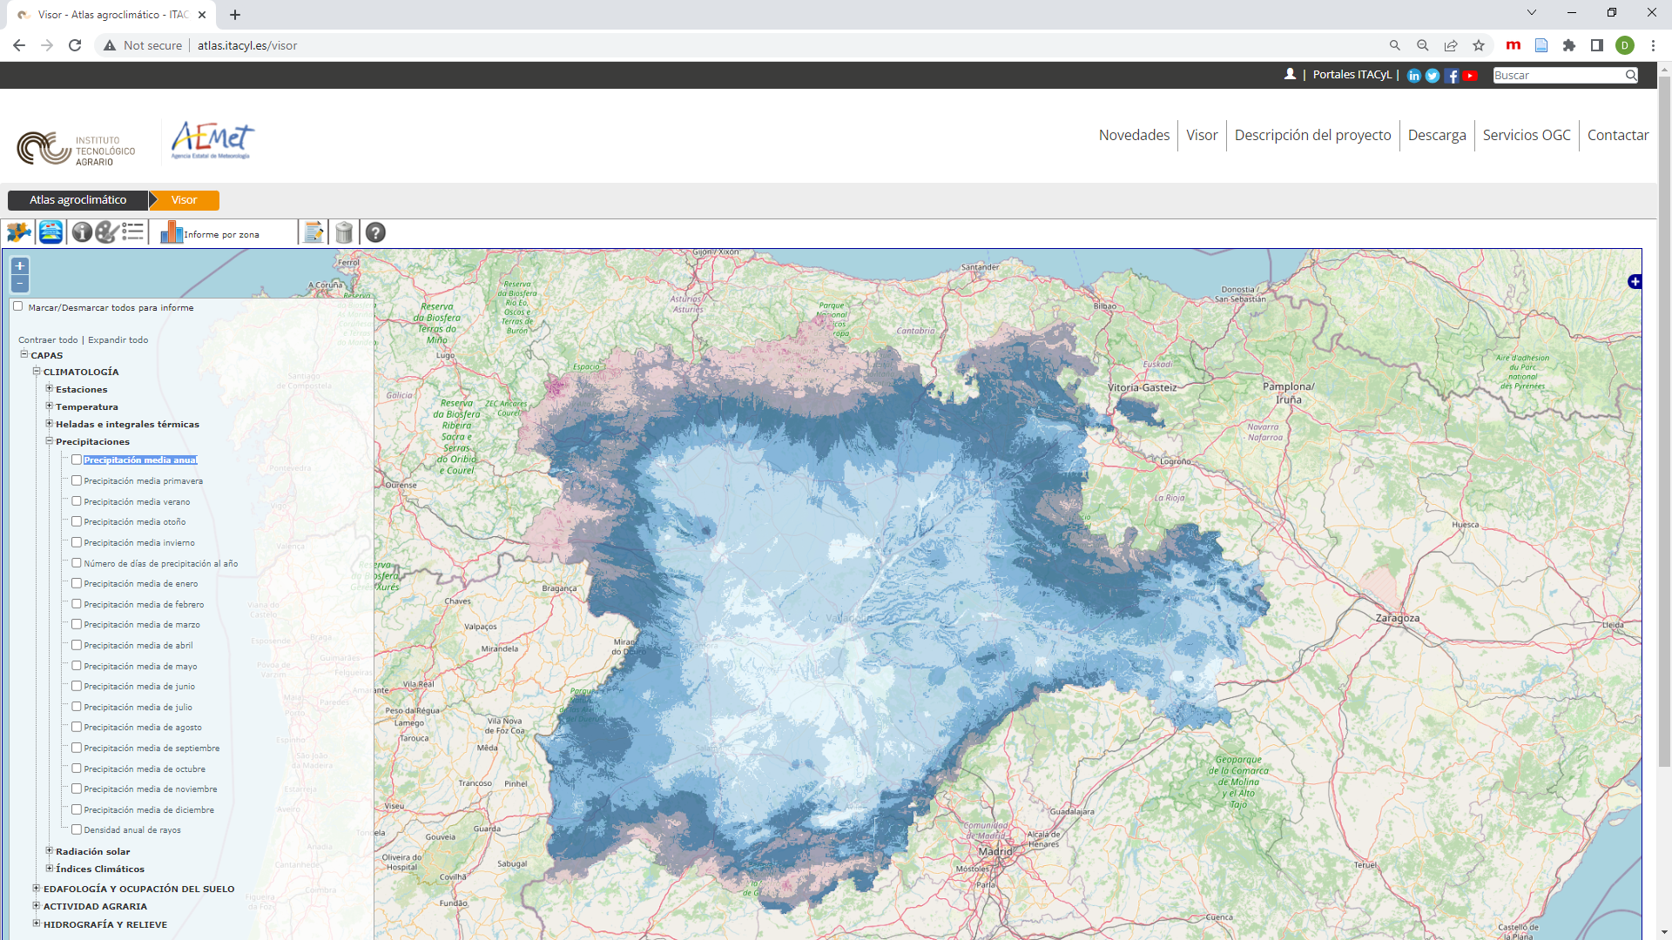
Datos de referencia: Atlas Agroclimático de CyL

Slide 6
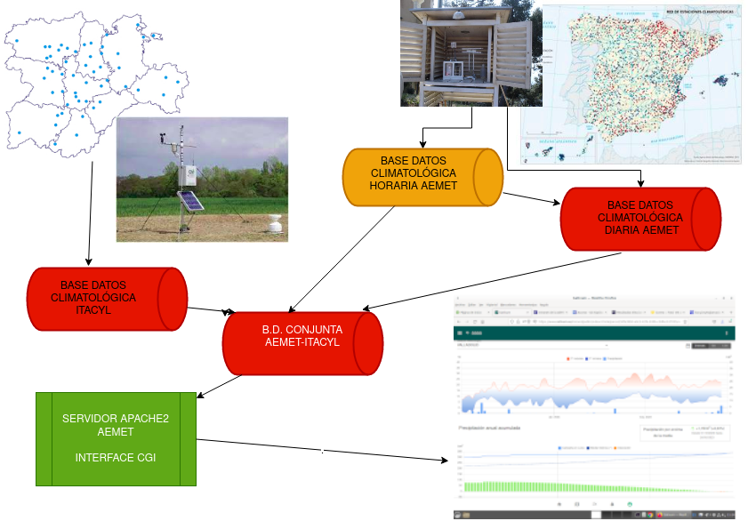
HISTÓRICO DE LAS ESTACIONES PRÓXIMAS

Slide 7
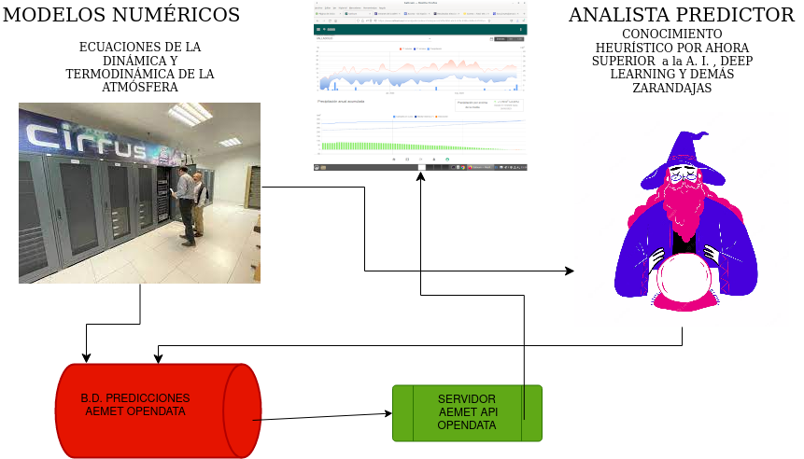
PREDICCIÓN A 7 DÍAS

Slide 8
MEJORAR TIEMPOS DE RESPUESTA
En Sativum se tardan unos 20 segundos en poner las gráficas de datos históricos.
Tendremos que reunirnos los distintos equipos de desarrolladores y mejorar los tiempos.
inma@agroclimap:~$ time wget -O kk.txt "http://127.0.0.1/cgi-bin/seriesJsonAquaCropINMAtodasJuntas.cgi?x=-532887.14&y=5099749.52&epochini=1664657588&epochfin=1685224800&radioKM=50"
real 0m0.299s
ignacio@gordo:~$ time wget -O kk.txt "http://agroclimap.aemet.es/cgi-bin/seriesJsonAquaCropINMAtodasJuntas.cgi?x=-532887.14&y=5099749.51&epochini=1664657588&epochfin=1685224800&radioKM=50"
real 0m0,461s
ignacio@meteorustico:~$ time wget -O kk.txt "https://servicios.itacyl.es/directorioAquacropCGI/seriesJsonAquaCropINMAtodasJuntas.cgi?x=-532887.23&y=5099749.58&epochini=1664657588&epochfin=1685224800&radioKM=50"
real 0m0,639s
ignacio@gordo:~$ ab -n20 -c4 "https://servicios.itacyl.es/directorioAquacropCGI/seriesJsonAquaCropINMAtodasJuntas.cgi?x=-532887.23&y=5099749.58&epochini=1664657588&epochfin=1685224800&radioKM=50"
Time taken for tests: 0.858 seconds

Slide 9
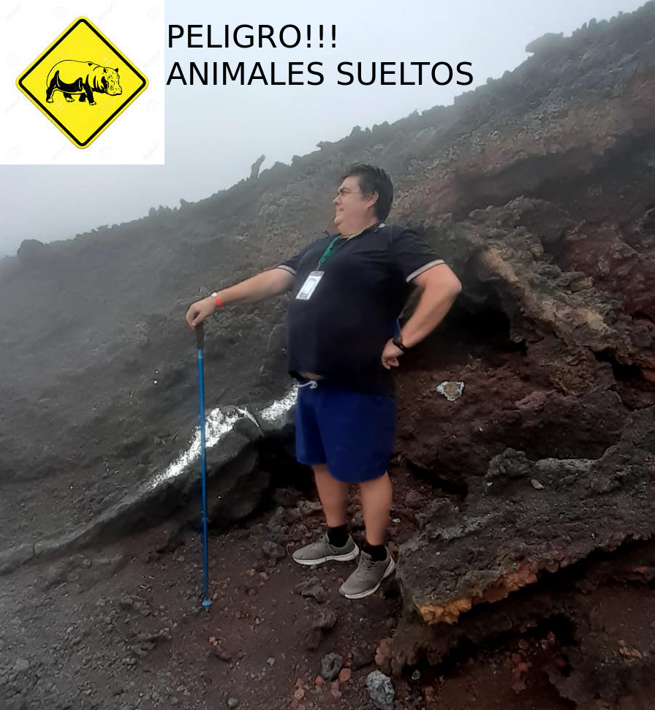
ESO ES TODO, GRACIAS POR SU ATENCIÓN
ES EL MOMENTO DE QUE FORMULEN SUS PREGUNTAS , SALVO QUE SEAN SOBRE CAMBIO CLIMÁTICO, LA DURACIÓN DE LA SEQUÍA O LA PREDICCIÓN PARA MAÑANA, EN CUYO CASO, GUSTOSAMENTE, LES ATENDERÁ EN LA CALLE EL COLABORADOR DE ESTA FOTO DE AL LADO

